Slide 1
Název | Petrologie 4
Předmět, ročník | Zeměpis, 1. ročník
Tematická oblast | Fyzickogeografická sféra
Anotace | Prezentace na přeměněné horniny – vznik, rozdělení, význam. Závěrečné shrnutí.
Klíčová slova | metamorfovaná hornina, břidličnatost, rula, fylit, svor, krystalický vápenec
Autor | Mgr. Václav Hubáček
Datum | 2. 10. 2013
Škola | Gymnázium Jana Opletala, Litovel, Opletalova 189
Projekt | EU peníze středním školám, reg. č.: CZ.1.07/1.5.00/34.0221

Slide 2
Petrologie 4
Hu2_9

Slide 3
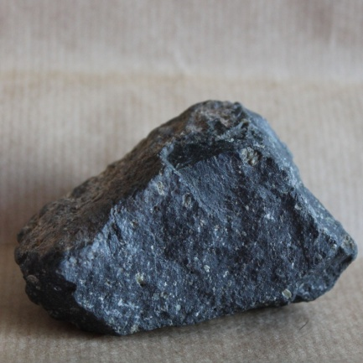
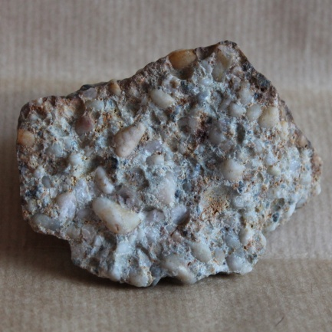
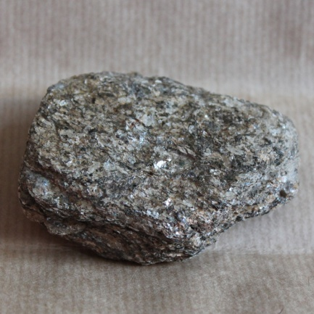
Přeměněné (metamorfované) horniny
přeměna dříve vzniklých hornin
vyvřelých
usazených
dříve přeměněných
čedič
slepenec
svor

Slide 4
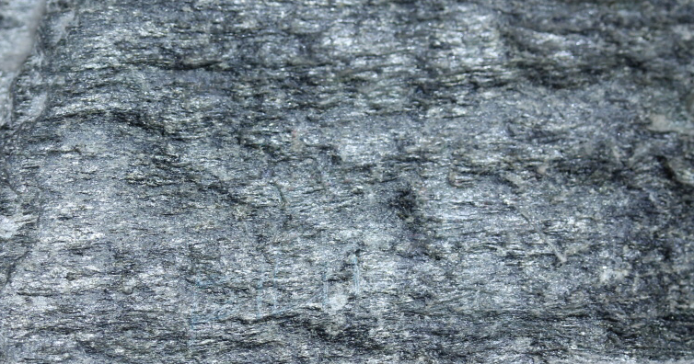
Přeměněné (metamorfované) horniny
příčina přeměny
velký tlak
vysoká teplota
chemické působení horkých vodních roztoků
vlivem tlakových sil dochází k rovnoběžnému uspořádání nerostů – břidličnatosti

Slide 5
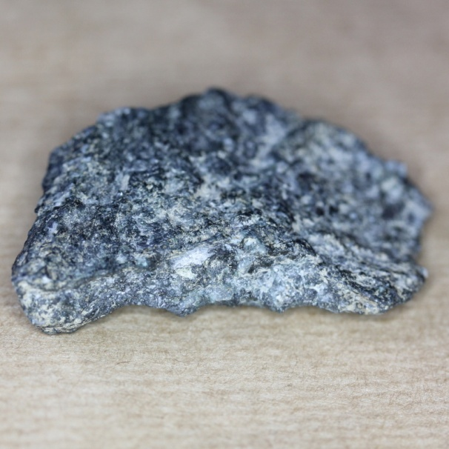
Přeměněné (metamorfované) horniny - zástupci
rula
vzniká za velkého tlaku a vysoké teploty
přeměna usazených a vyvřelých hornin
využití: schody, chodníky, štěrk

Slide 6
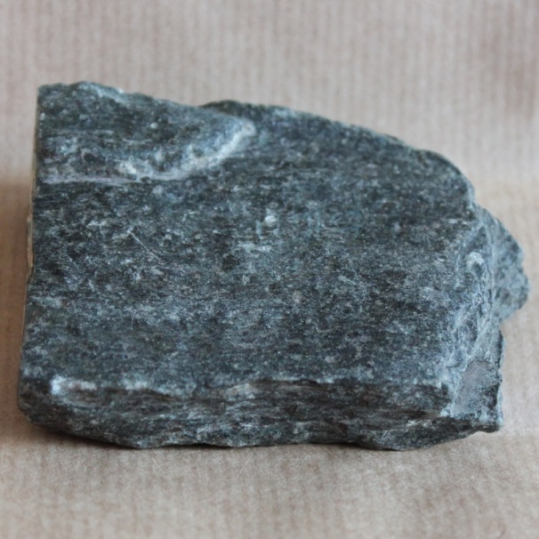
Přeměněné (metamorfované) horniny - zástupci
fylit
vzniká částečnou přeměnou jílových usazených hornin
využití: střešní krytina

Slide 7
Přeměněné (metamorfované) horniny - zástupci
svor
tvoří se při větším tlaku a vyšší teplotě
z jílových a písčitých usazenin
využití: stavební kámen, železnice, silnice

Slide 8
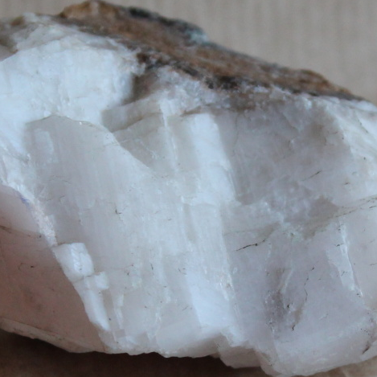
Přeměněné (metamorfované) horniny - zástupci
krystalický vápenec (mramor)
přeměna vápence
využití: dekorativní kámen, náhrobky, obklady

Slide 9
Určete název a využití metamorfované horniny:
rula
mramor
fylit
svor
schody, chodníky, štěrk
dekorativní kámen, náhrobky, obklady
střešní krytina
stavební kámen, železnice, silnice

